Slide 1
達運條碼機 操作流程
創建& 管理帳號
料號新增 & 編輯
新建工單 & 掃描
編輯工單
查詢 & 出貨

Slide 2
創建& 管理帳號
初始登入用 帳號:admin 密碼:1234
登入後可至左側 “新增帳號” 選單處新增帳號
建立達運專屬帳號 , 依照腳色不同 , 可開放不同的管理權限
User
Operator
Supervisor
admin擁有全部權限
可至左邊 “帳號管理”選單 查看管理目前所有帳號

Slide 3
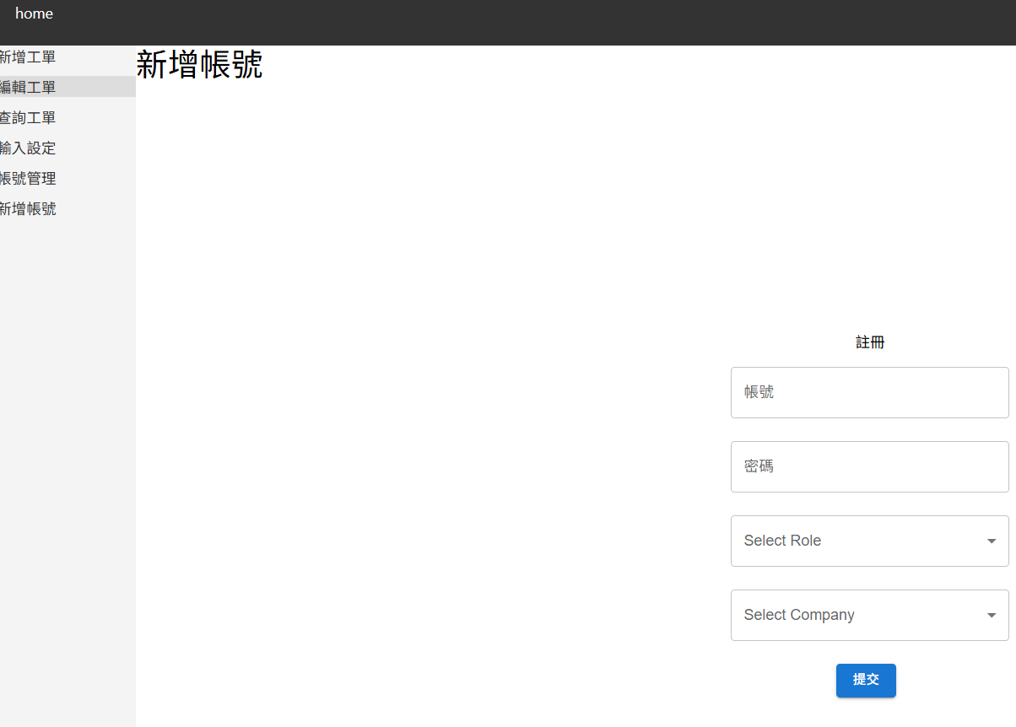
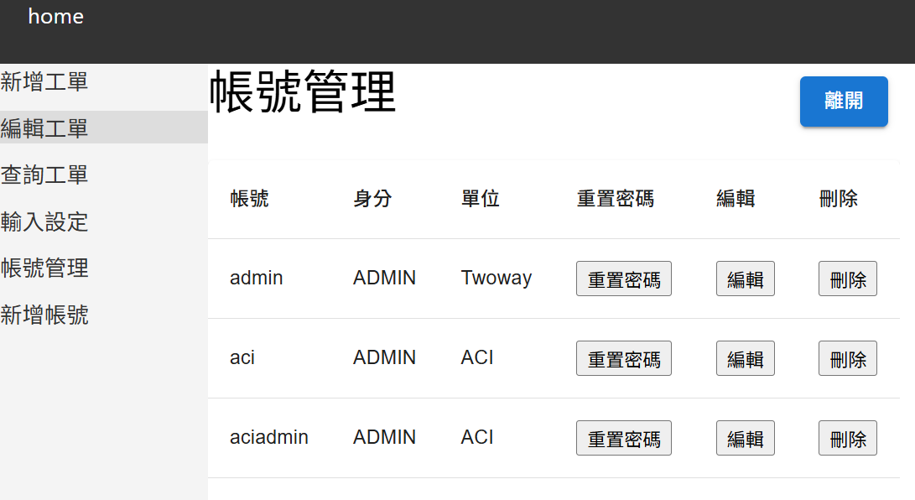
創建& 管理帳號

Slide 4
料號新增 & 編輯
建立達運料號 和 ACI料號之間的關聯
左側 “輸入設定”選單
新增料號
編輯料號
刪除

Slide 5
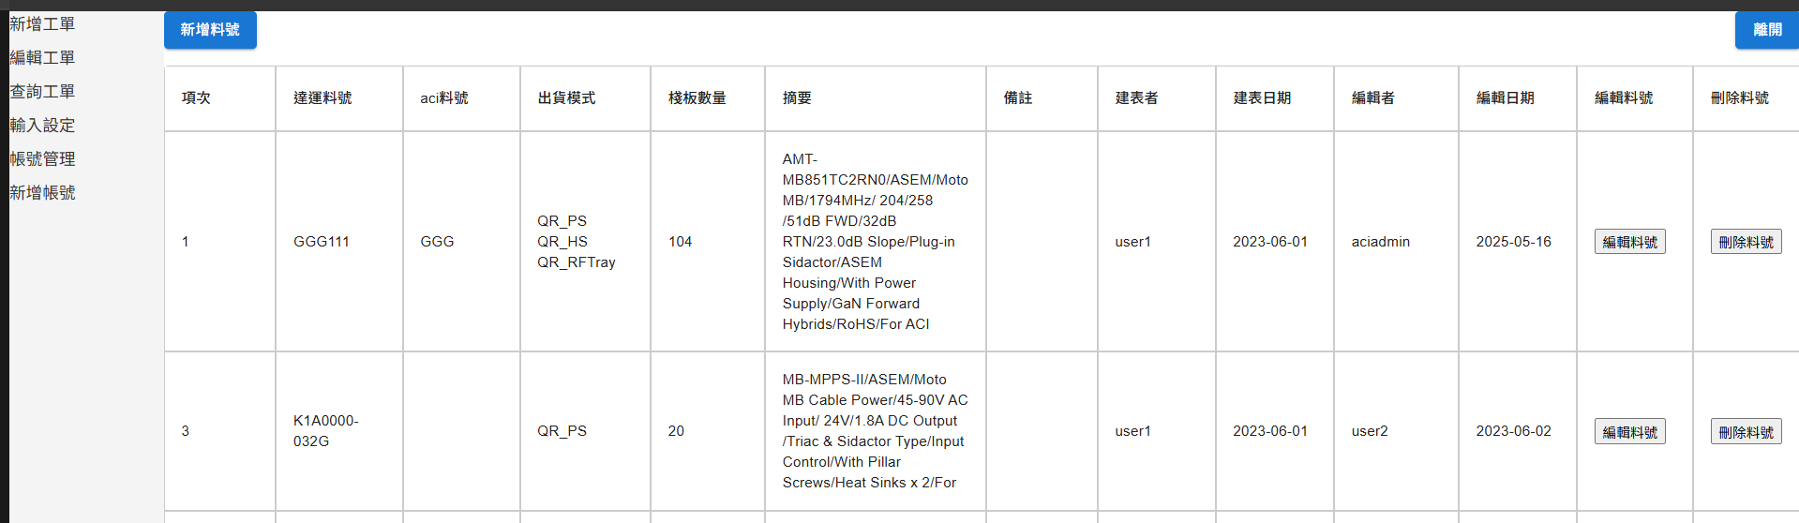
料號新增 & 編輯

Slide 6
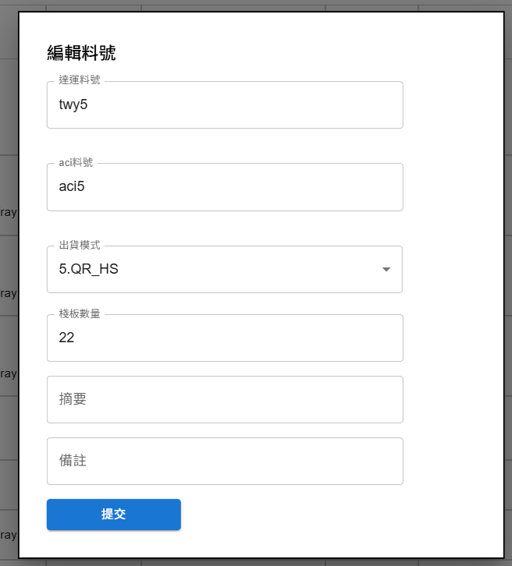
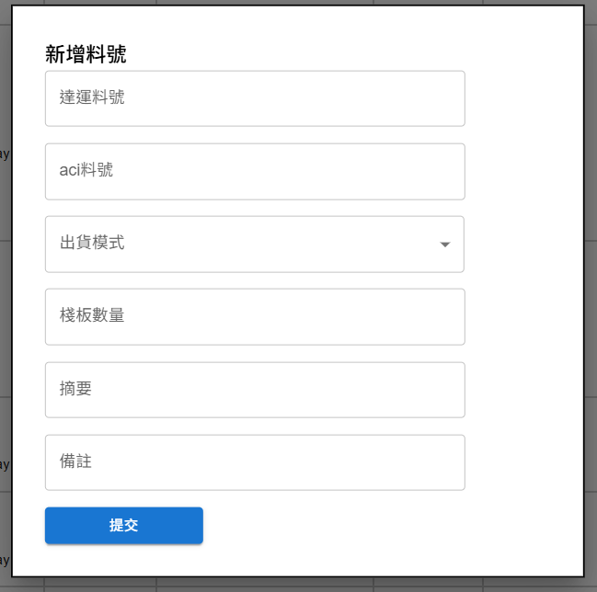
料號新增 & 編輯

Slide 7
新建工單 & 掃描
點擊左側 “新增工單”選單
SN序號 , QR_RFTray , QR_PS , QR_HS欄位可用條碼機掃描 , 也可手動輸入框輸入
SN序號 , QR_RFTray , QR_PS , QR_HS欄位防呆 , 不能輸入已存在的號碼
QR_RFTray , QR_PS , QR_HS欄位防呆 , 只允許字尾是 .$ID:<內容>.$
依照所建立的料號模式 , 單一行資料輸入完畢會自動跳轉下一行資料接著輸入
可點擊“任意欄位”進行編輯

Slide 8
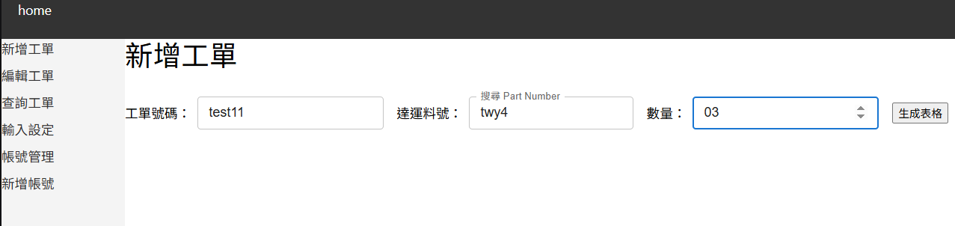
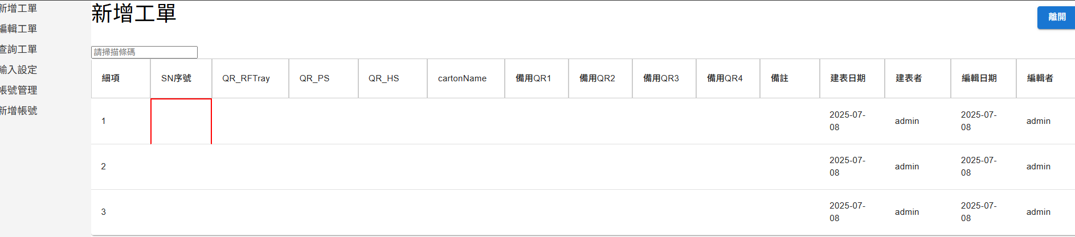
新建工單 & 掃描

Slide 9
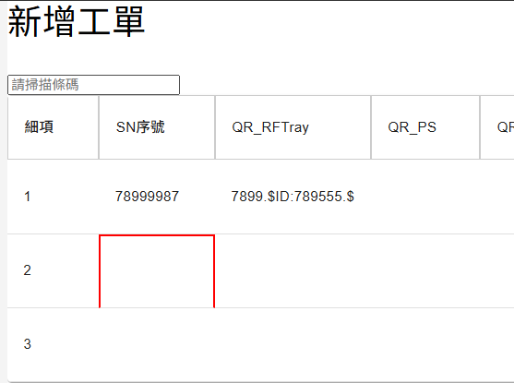
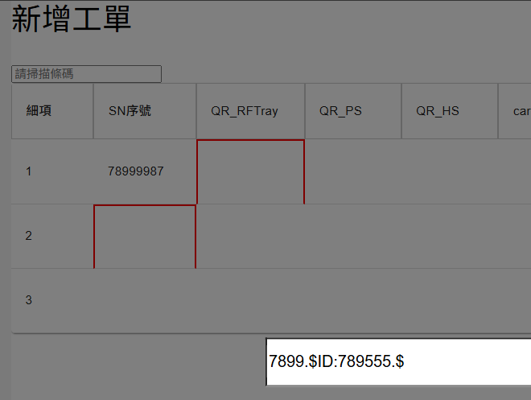
新建工單 & 掃描
單一行資料輸入完畢
欄位自動跳轉
編輯已輸入過 或 空白的欄位

Slide 10
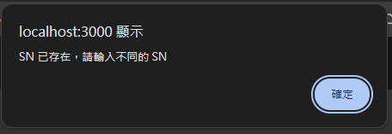
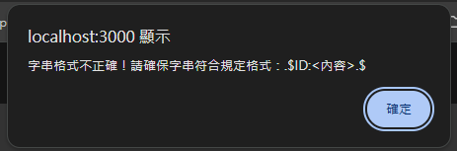
新建工單 & 掃描
防呆機制

Slide 11
編輯工單
可讓使用者叫出單一工單資訊 並 編輯
“未完成工單輸入”按鈕 可自動判斷未完成的工單 , 並接著讓使用者往下掃描輸入

Slide 12
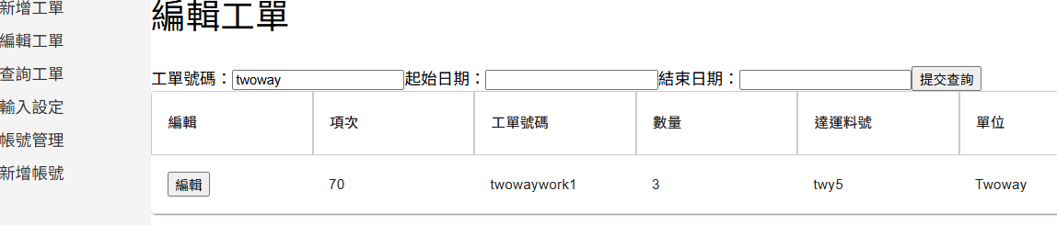
編輯工單

Slide 13
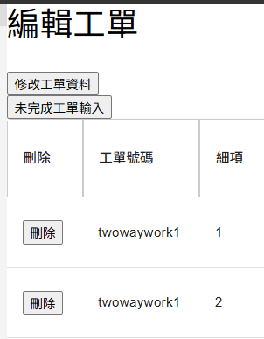
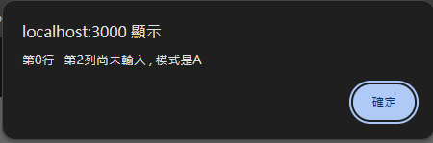
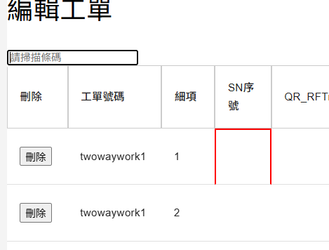
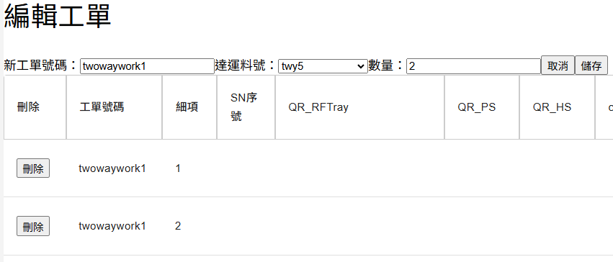

Slide 14
查詢 & 出貨
查詢要出貨的工單
可依照不同條件 , 查詢出想要的工單資訊
出貨 (棧板SN下載)
出貨會依照不同料號 而 組成不同的棧板資訊 (棧板名稱+年月日)
產生棧板用的條碼後 , 可對當次出貨的多組棧板組成ship出貨
會產生出貨所需要的Excel檔案 以及 可貼在棧板上的圖檔(.png)下載

Slide 15
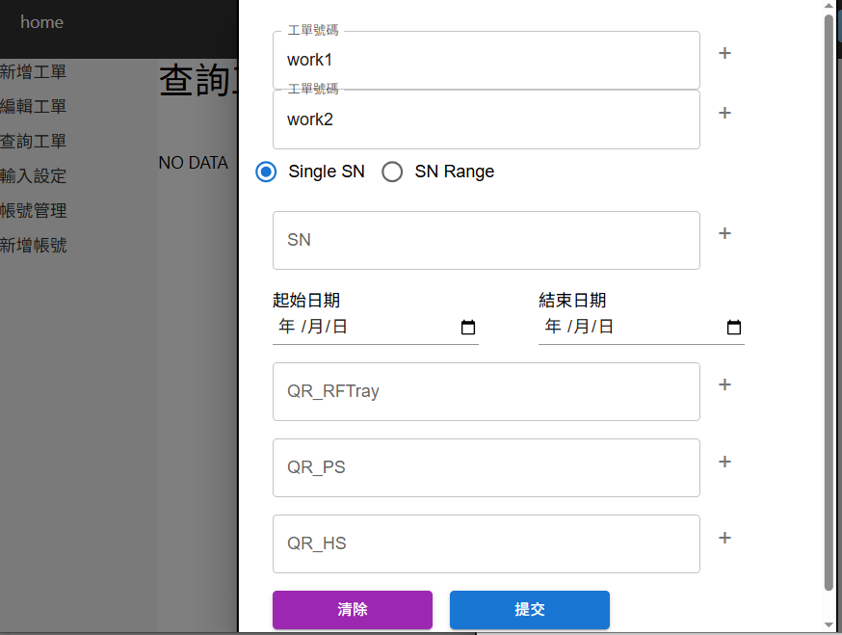
查詢 & 出貨
依照想要出貨的條件搜尋

Slide 16
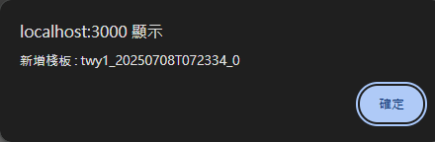
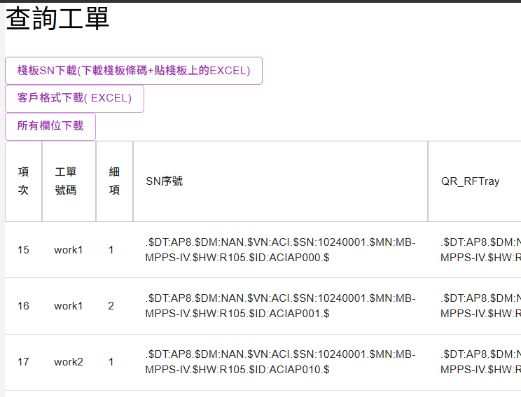
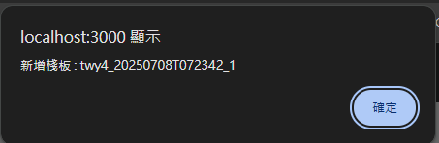
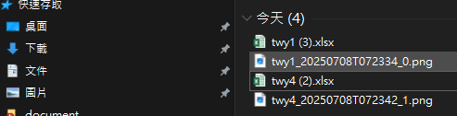
查詢 & 出貨
點擊可得到貼在棧板上的excel
以及
棧板條碼圖檔

Slide 17
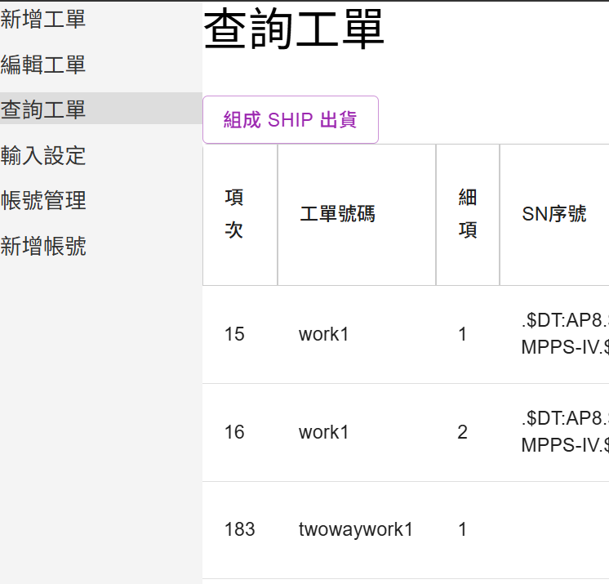
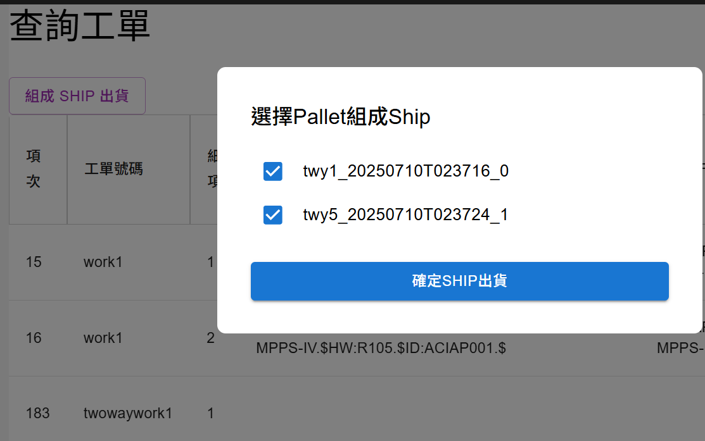
查詢 & 出貨 (ship)

Slide 18
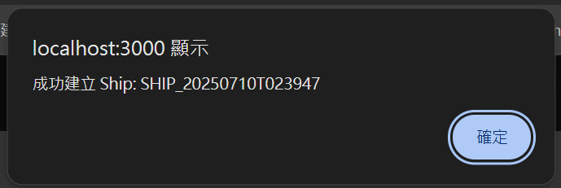
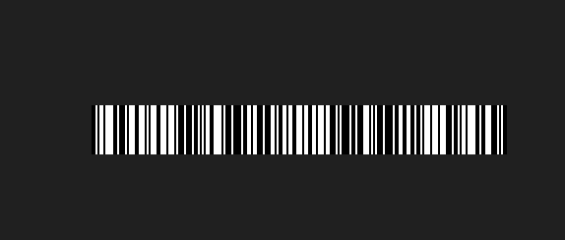
查詢 & 出貨 (ship)

Slide 19
出貨管理頁面
可在此查看

